Slide 1
素数和合数
初中数学培优教材

Slide 2
主要内容
倍数multiple和因数factor
素数prime和合数composite的概念
分解素因数prime factorization
筛除法求素数
例题讲解
哥德巴赫猜想与陈氏定理
趣味素数（孪生素数，寻找大素数）

Slide 3
素数和合数知识点
思考与回顾

Slide 4
知识点回顾
类似2,3,5,7,11,13,17,19这样的正整数，只有1和它本身两个因数，这类数就是素数（质数），prime number
除1以外的正整数中，除了素数，就是合数，composite number，如4,6,8,9,10,12,14,15…
质数和合数都有无限多个。
1既不是质数，也不是合数。
任意大于2的偶数，都可以写成两个素数的和（著名的哥德巴赫猜想，世界难题，至今未解，简称1+1）
足够大的偶数，可以写成一个素数和一个不超过两个素数的乘积之和（陈氏定理，陈景润，简称1+2）

Slide 5
分解素因数Prime factorization
算术基本定理（也叫唯一分解定理）
任意大于1的整数n,可以分解成
其中 p_{k}是互不相同的素数，a_{k}是正整数。

Slide 6
正约数个数
此时正整数n的正约数（因数）个数为：
F(n)=(1+a₁) (1+a₂) ……(1+a_{k})
注：正约数（因数）包括了1.

Slide 7
正约数的和
此时正整数n的所有正约数的和为：

Slide 8
分解素因数过程演示
30
6
2
3
5
顶层
第一层
第二层
所以 30=2x3x5
Notes:
从小到大，或者从半数附近寻找因数，不断循环分解，直到所有因数为素数或1为止。

Slide 9
填空练习
（1） 一个整数除了（ ）和它（ ），不再有别的因数，这个整数叫做（ ）数。【只有两个因数】
（2） 一个整数除了（ ）和它（ ），还有别的因数，这个整数叫做（ ）数。【有超过2个的因数】
（3） 在正整数中，（ ）不是素数，也不是合数。
（4）末尾是（ ）的整数是2的倍数，
末尾是（ ）的整数是5的倍数，（ ）的整数是3的倍数 。
（5）整数中，（ ）是奇数，（ ）是偶数。

Slide 10
分类
奇数
2|2n+1
自然数
偶数
2|2n
（按能否被2整除分类）
素数(=2)
合数(>2)
正整数
（按约数的个数分类）
1(=1)
Notes:
奇、偶数包括负整数吗？素数和合数只包括除了1以外的正整数。

Slide 11
倍数和筛除法
我们一起来找出50以内的所有素数。
2, 3, 4, 5, 6, 7, 8, 9,10,
11,12,13,14,15,16,17,18,19,20,
21,22,23,24,25,26,27,28,29,30,
31,32,33,34,35,36,37,38,39,40,
41,42,43,44,45,46,47,48,49,50
（除了2，3，5，7）其余能够被2，3，5，7整除的就是合数，否则就是素数(筛除法)
Notes:
这个筛子很奇怪，只留下除1以外的素数，筛除素数的所有倍数。

Slide 12
筛除法求素数说明
具体做法如下：（给定n，求n以内的素数）
(1) 先将1挖掉(因为1不是素数);
(2) 用2去除它后面的各个数，把能被2整除的数挖掉，即把2的倍数挖掉;
(3) 用3去除它后面的各数，把3的倍数挖掉;
(4) 分别用5,7, …各素数作为除数去除这些数以后的各数;
这个过程一直进行到不大于根号n的最大素数为止.
例如找2～100的素数，要一直进行到除数为7（10以内最大的素数）为止，也就是说只要清除2,3,5,7的倍数，剩下的就都是素数。
Notes:
这是一个奇特的筛子，留在筛子里的数是素数，素数的倍数全部掉下去了。

Slide 13
填空题
12的因数共有（ ）个,（ ）是素数，（ ）是合数，（ ）既不是素数也不是合数
20以内的素数有（ ）个。
同时被2，3，5整除的最大三位数是（ ），最小三位数是（ ）
Notes:
最大三位数是999，同时被2,5整除，则末尾为0,故990就是所求最大三位数。
最小三位数是100，能被2,5整除，被3除余1， 故102就是最小的三位数。

Slide 14
是否判断题
①所有的奇数都是素数。
②除2以外，所有的素数都是奇数。
③所有的偶数都是合数。
④除2以外，所有的偶数都是合数。
⑤在自然数中，除了质数以外都是合数。
⑥大于1的自然数，不是质数就是合数。
⑦在自然数中，1既不是质数，也不是合数。
×
√
×
√
×
√
√

Slide 15
判断题
所有的素数都是奇数
所有的合数都是偶数
正整数中除了1，不是素数就是合数
除了2和5以外，个位上是0、2、4、6、8、5的数都是合数
除了3这个数，各个数位上的数字的和能被3整除的数都是合数
两个正整数相乘，积一定是合数
×
×
√
√
√
×
Notes:
讨论约数，倍数，合数，素数，一般不含0，尽管0是自然数。2是素数，但不是奇数，9是合数，但9不是偶数，1也是正整数，1x7=7是质数，却不是

Slide 16
是否题判断
（1） 一个整数不是奇数就是偶数。
（2） 一个比0大的自然数不是素数就是合数。
（3）12只有2，6，3，4这四个因数。
（4） 15是倍数，3是因数。
（5） 素数都是奇数。
（6） 合数都是偶数。
（7）路口红绿灯按照红绿黄红绿黄的顺序切换，已知第一次是黄灯亮，第80次是一定是红灯亮。
（8）1路车3分钟一班，5路车4分钟一班，两种车同时发车，15分钟后两车再次同时发车。
（9）所有的奇数都是质数。
（10）两个质数相加，和一定是合数。
（11）9既是奇数又是合数。
（12）相邻两个自然数的积一定是奇数。
（13）相邻三个奇数的和一定是3的倍数。
√
×
×
×
×
×
×
×
×
×
√
×
√
Notes:
整数包括正负整数和0，故奇数和偶数也有负奇数和负偶数。

Slide 17
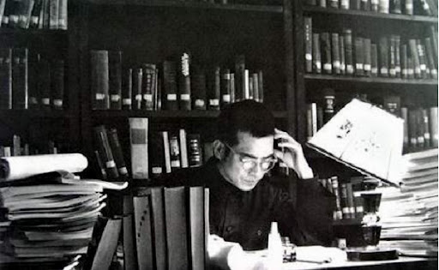
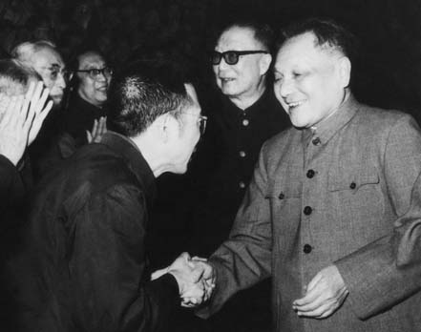
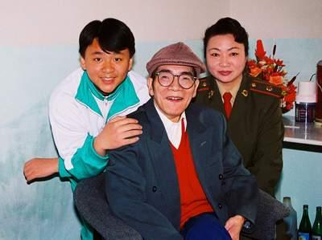
哥德巴赫猜想 Goldbach Conjecture
1742年6月7日，德国数学家歌德巴赫发现：
每一个大于2的偶数，都可以写成两个素数（质数）的和。简称为（1+1），
例如： 6=3+3，10=3+7，8=3+5， 12=5+7
直到现在，还无人彻底证明。所以只能说是一个猜想，称为“歌德巴赫猜想”。
取得国际领先地位的是中国数学家陈景润。他已证明了（1+2），就是任何一个充分大的偶数都可以表示为一个素数加上不超过两个素数的乘积。例如：8=2+2×3，18=3+3×5， 98=7+13×7。这个猜想的最后解决，可能还需要许多人的艰苦而又漫长的探索。无论如何，人们总有一天会解决这个难题的。

Slide 18
最大素数？
18世纪发现的最大素数是2^31-1(2²⁵⁻¹-1)，(10位)
2,147,483,647
19世纪发现的最大素数是2^127-1(2²⁷⁻¹-1)，(39位)
170,141,183,460,469,231,731,687,303,715,884,105,727
20世纪末人类已知的最大素数是2^859433-1，用十进制表示，这是一个258715位的数字。
2003年，美国26岁学生发现2^20996011-1是一个拥有6320430位数的素数。
十七世纪费马猜测，2^2^{n}+1，n=0，1，2…时是素数，这样的数叫费马素数，(3,5,17,257,65537),可惜当n=5时，2^32+1=4294967297=641x6700417就不是素数，至今也没有找到第六个费马素数。
孪生素数猜想：差为2的素数有无穷多对。目前知道的最大的孪生素数是1159142985×2^2304－1和1159142985×2^2304＋1
Notes:
没有最大，只有更大。

Slide 19
END

